Slide 1

개인화 식단 추천 인텔리전스
해 먹고
말지 !
셀프 푸드
Swmart
팀원 : 박순찬, 배우성, 이호찬, 홍지완
[멘토] 김진태 강사님

Slide 2

프로젝트 팀 구성 및 역할
S
H
J
W
Soonchan Park
Hochan
Lee
Jiewan
Hong
Woosung
Bae
프로젝트 기획
사전 배경 조사
UI/UX 기획
코드 구현 데이터 처리
프로젝트 기획
데이터 전처리
모델 파이프라인 구축
Graph 검색 최적화
웹 개발
데이터 전처리
Graph 생성
키워드 추출 모델 생성
Graph RAG 구현
모델 성능 개선 방법 연구
데이터셋 EDA
데이터 시각화
프롬프트 엔지니어링

Slide 3

Project Procedure & Methods
* 프로젝트 수행 절차 및 수행 방법
Project Procedure & Methods
구분 | 기간 | 활동 | 비고
사전 기획 | 11/12 ~ 11/14 | *프로젝트 기획 및 주제 선정 | 아이디어 선정
데이터 수집 및 모델 조사 | 11/14 ~ 11/17 | *레시피 데이터 수집 및 전처리 | 데이터 구축 및 사전 학습 모델 조사
모델 학습 및 알고리즘 구현 | 11/17 ~ 11/19 | *LLM 프롬프트 엔지니어링 및 LLM rerank 모델 fine-tuning | 모델 및 알고리즘 구현
모델 파이프라인 구축 | 11/17 ~ 11/20 | *키워드 추출 모델, Graph RAG 기반 검색 & N-hop 추천 시스템 구축 | 최종 파이프라인 구축
모델 성능 평가 및 개선 | 11/20 ~ 11/24 | *키워드 추출 모델 프롬프트 최적화, 검색 알고리즘 개선 | 최적화, 오류 수정
모델 패키징 웹 개발 | 11/20 ~ 11/24 | *모델 배포를 위한 API·웹앱 구현 및 UI/UX 통합 개발을 수행 | 최종 모델 및 결과물 산출

Slide 4
프로젝트 개요
오늘
뭐해 먹지?
혹시 무엇을 해먹을지 고민해 본적 없으신가요?
냉장고에 남은 재료가 있는데 무엇을 해먹을지 막막했던 경험?
추운날씨 얼큰한 국물요리가 땡기는데 메뉴 결정을 못했던 경험?
다이어트 식단을 하는데 같은 메뉴가 지겨웠던 경험?
자취생

Slide 5
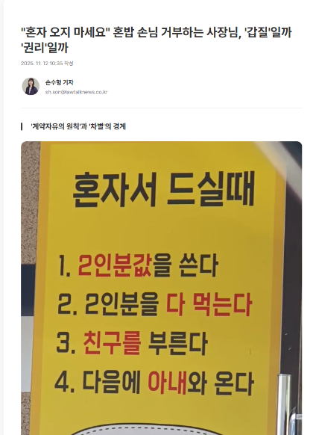
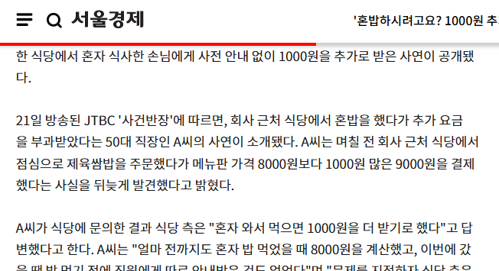
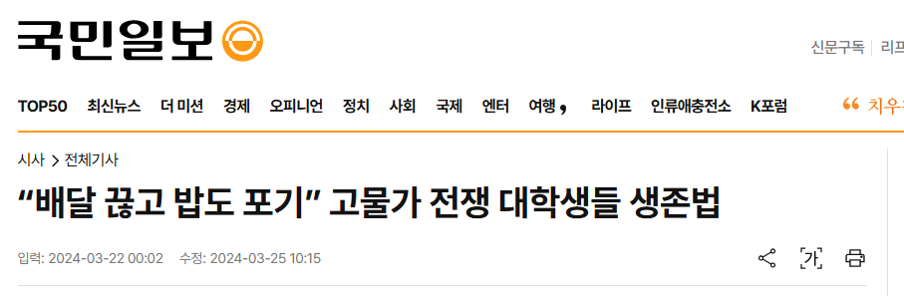
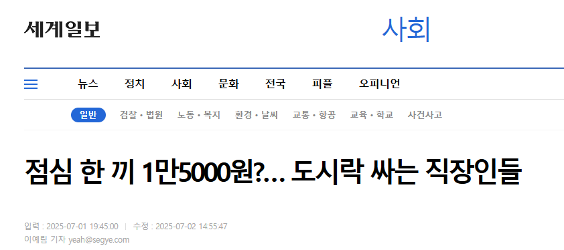
왜 이 프로젝트를 했는가?
* 배경 조사 (뉴스 기사 기반)

Slide 6
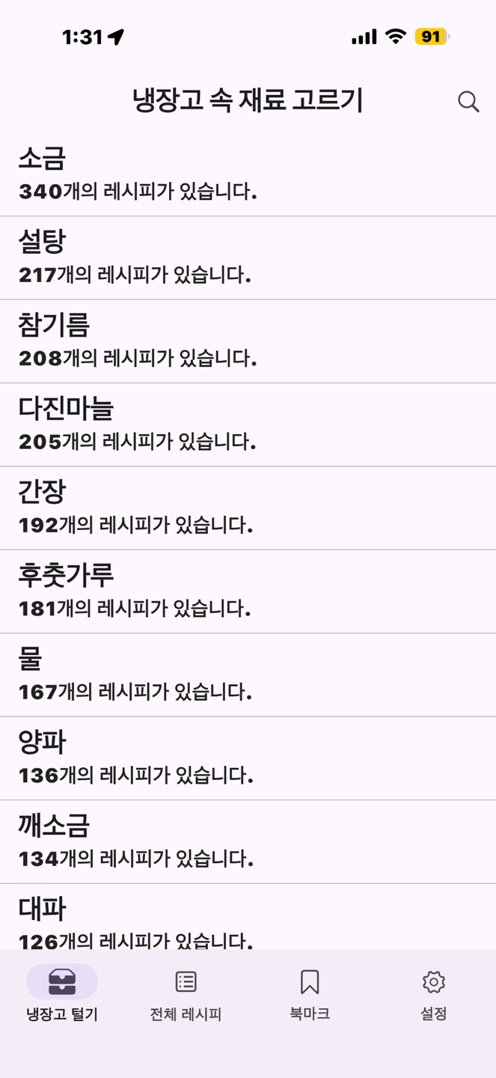
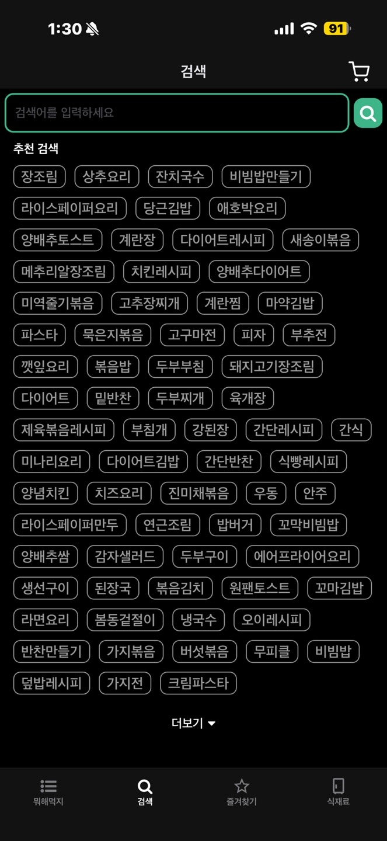
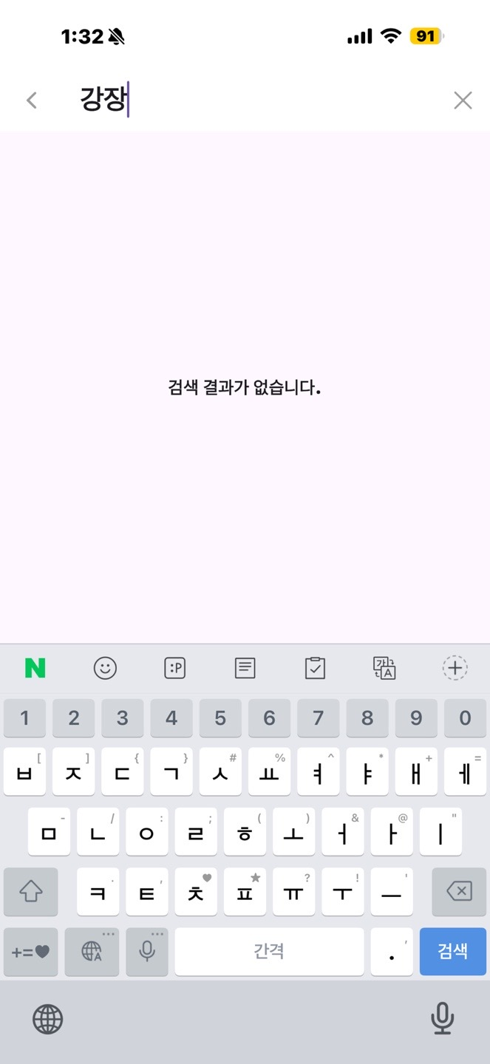
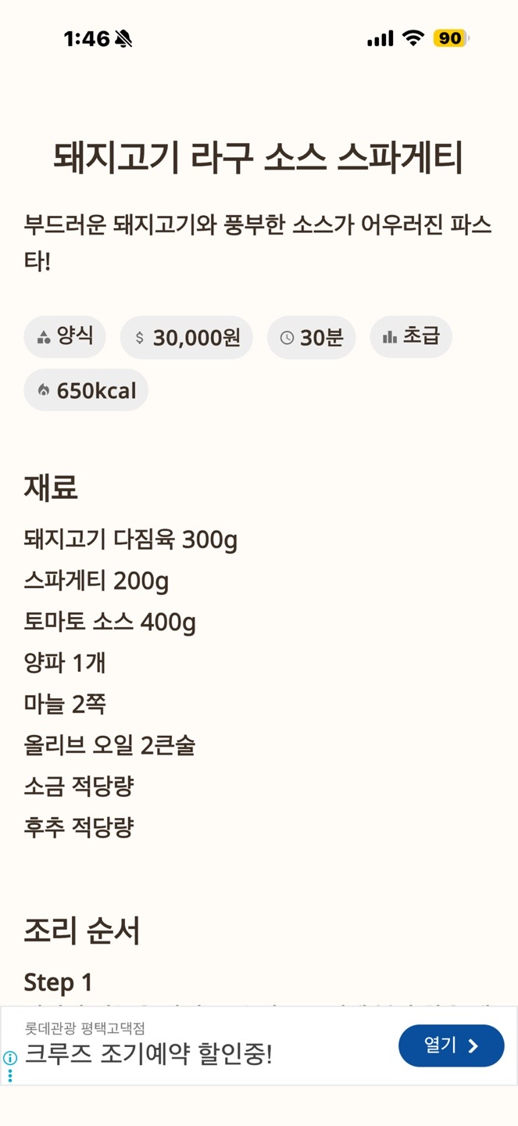
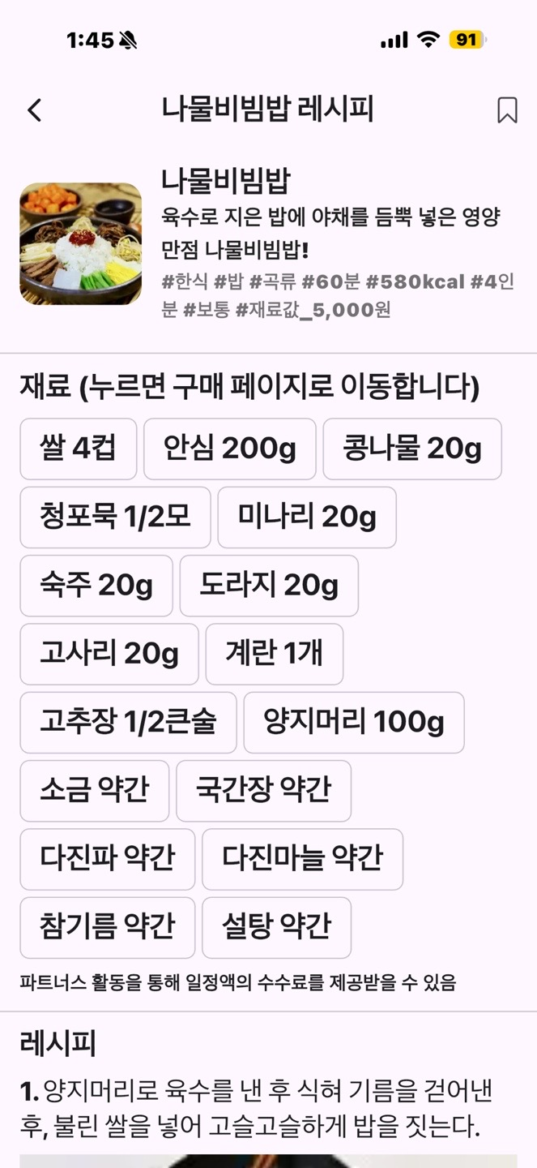
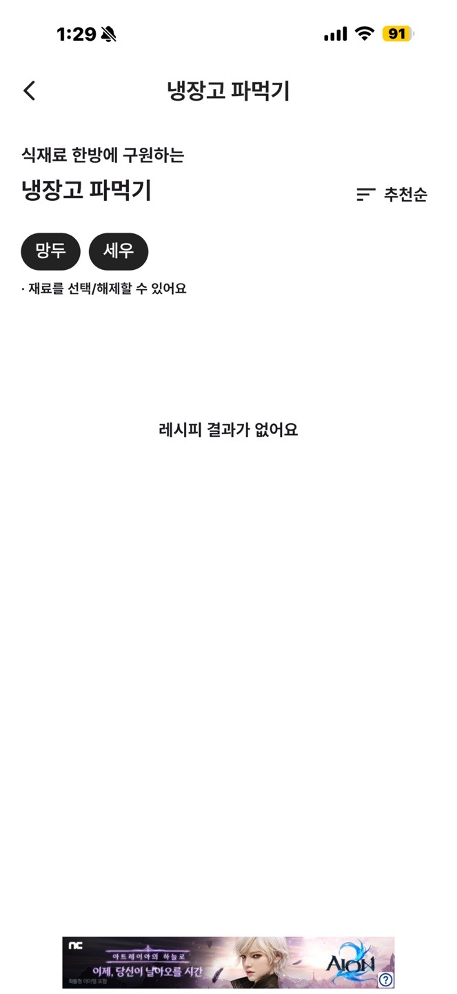
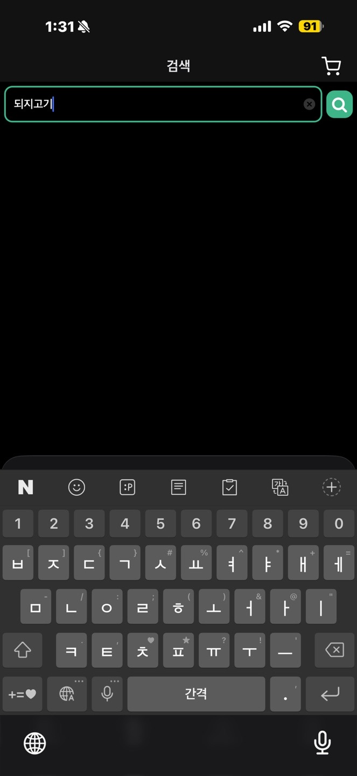
왜 이 프로젝트를 했는가?
* 조사한 기존 어플의 단점
오늘 밥해 먹기
힘드네...
1. 재료 선택 방식의 불편함
2. 키워드 매칭만 의존하는 검색
3. 레시피 정보의 부정확·불충분
● 재료를 하나씩 검색하고 선택해야 해서 과정이 복잡하고 시간이 많이 걸립니다.
● 원하는 재료를 찾기 위해 여러 화면을 눌러야 해서 사용자 피로도가 높습니다.
● 정해진 키워드와 정확히 일치하지 않으면 레시피가 잘 추천되지 않습니다.
● 재료 이름에 오타가 있거나, 앱에 등록되지 않은 재료를 입력하면 아예 결과가 나오지 않는 경우가 많습니다.
● 설명이 부정확하거나 너무 간단하게 적혀 있어 그대로 따라 하기 어렵습니다.
● 실제로 만들어 보면 사진과 결과가 다르거나, 맛이 재현되지 않는 경우가 자주 발생합니다.

Slide 7
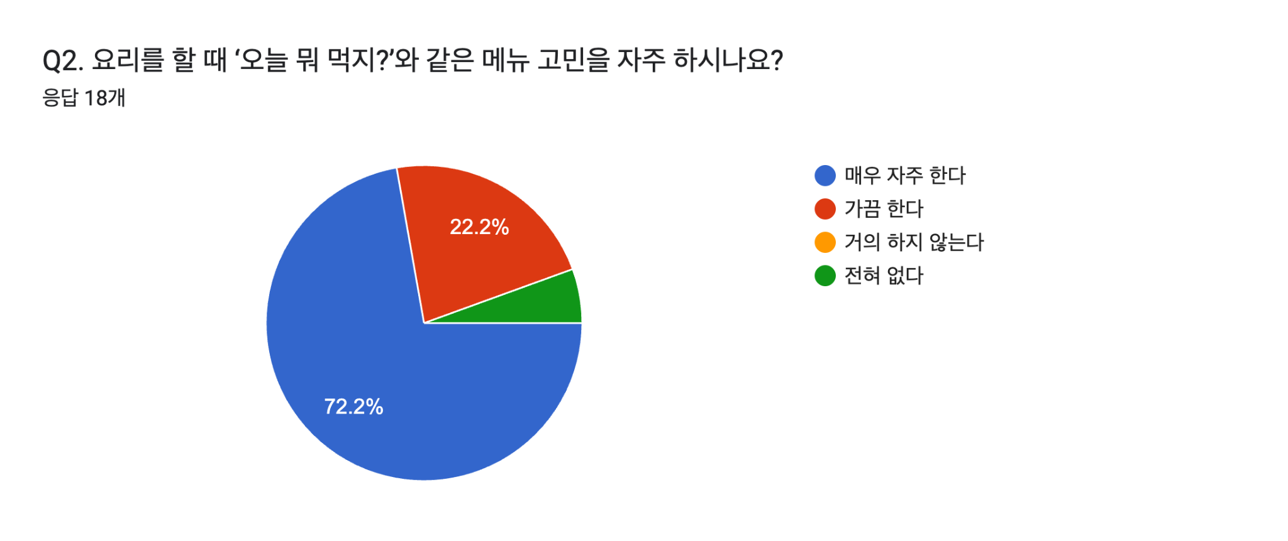
왜 이 프로젝트를 했는가?
* 설문조사
오늘 뭐 먹지?

Slide 8
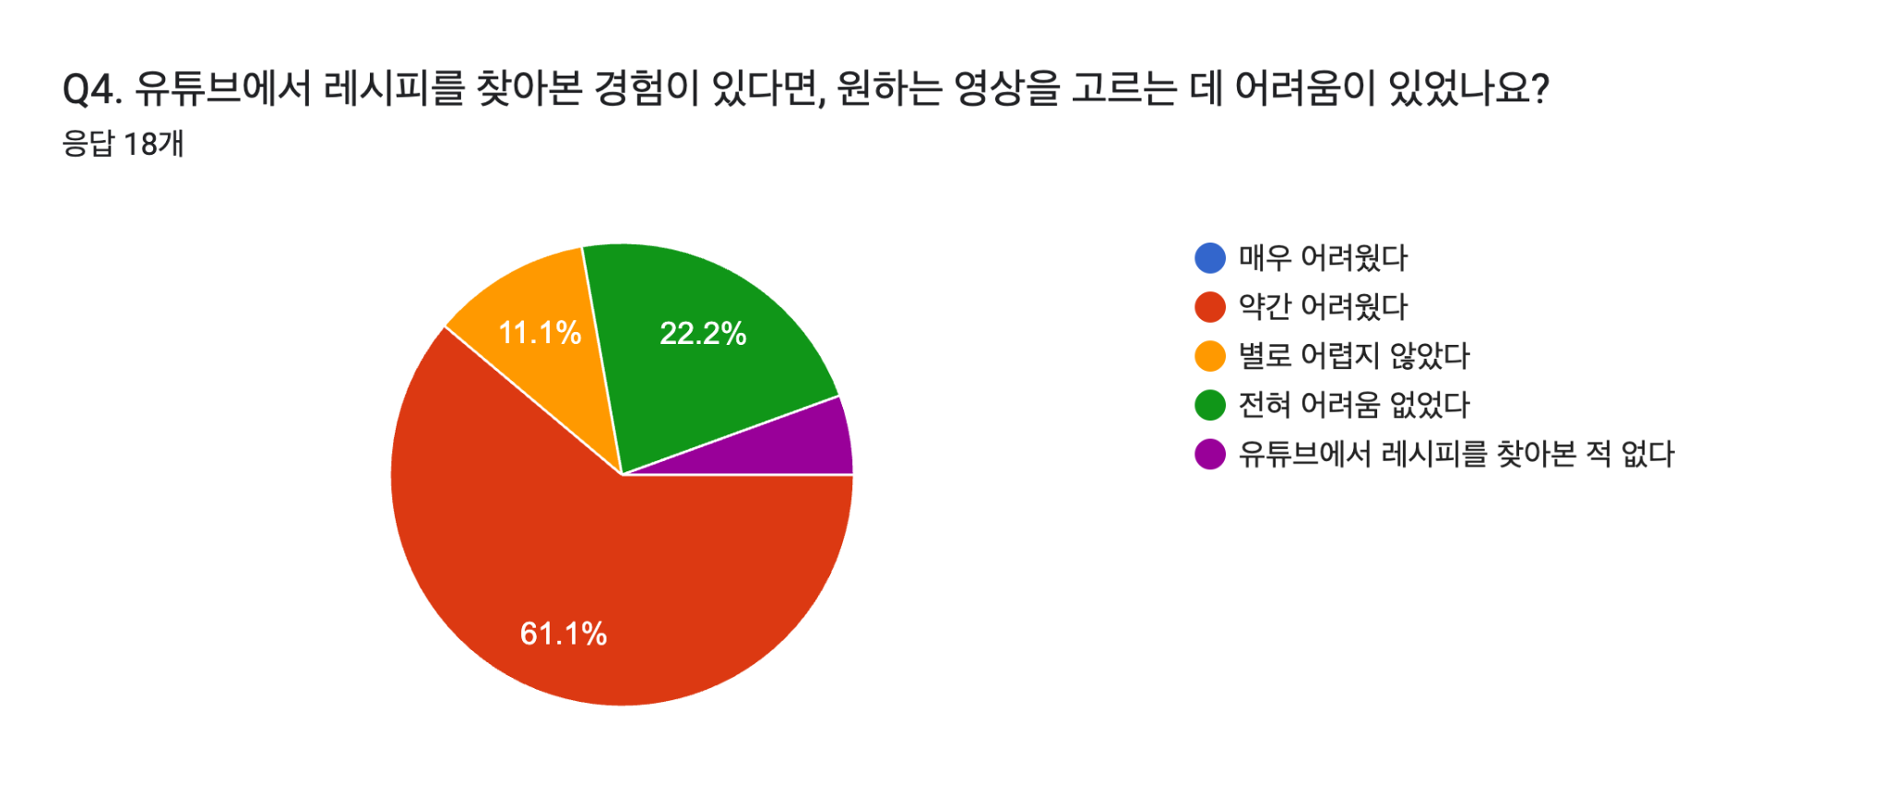


왜 이 프로젝트를 했는가?
* 설문조사
나만
어려워 ??

Slide 9
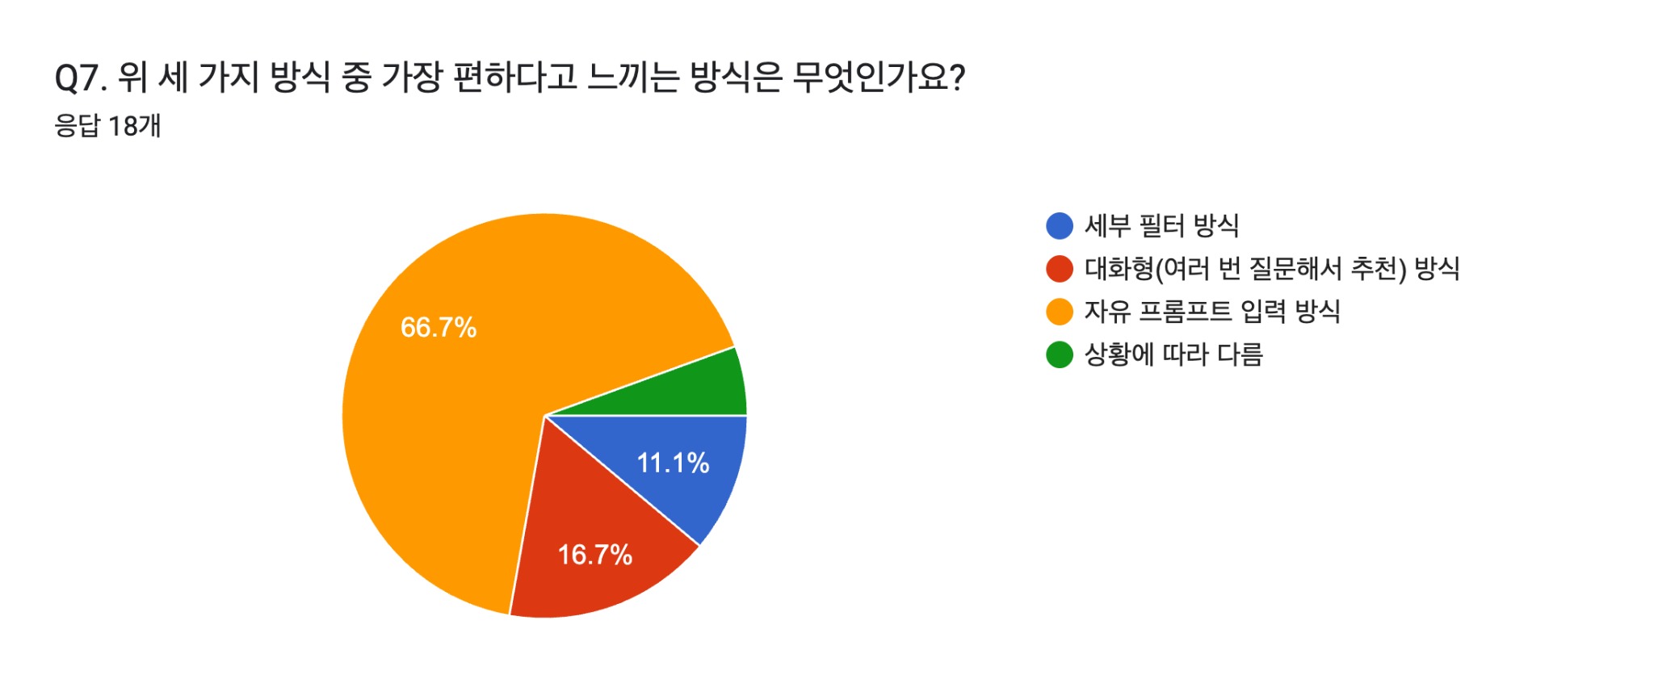
왜 이 프로젝트를 했는가?
* 설문조사
쉽게 !

Slide 10
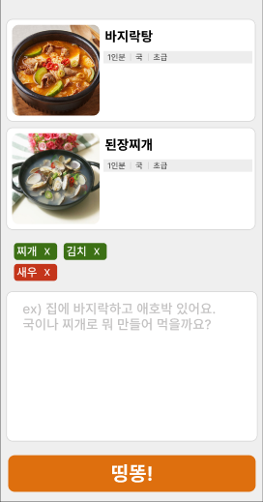
왜 이 프로젝트를 했는가?
* 그래서 우리는 이렇게 하겠습니다
신뢰할 수 있는 레시피 정보
자유로운
텍스트 입력
똑똑한 자연어 검색
깔끔한 화면
Notes:
[결과 화면 캡쳐 사진 넣을 예정]

Slide 11
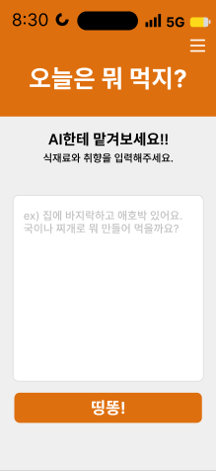
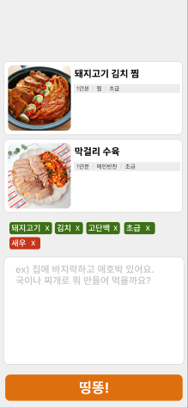

시스템 아키텍처 다이어그램
▶
▶
▶
웹 서버
모델 서버
DB
▶
API 게이트웨이
인증 및 세션 관리
키워드 추출
Cypher 최적화
그래프 DB
검색
▶
▶
▶
웹 서버
모델 서버
애플리케이션 연동
검색결과 후처리
최종 결과 선별

Slide 12
KADX 무료 레시피 데이터
* 신뢰할 수 있는 레시피 정보
요리명 | 요리상황설명 | … | 요리종류별명 | 요리난이도명 | 재료 | 건강 | 메뉴스타일
소고기떡국 | 명절 | … | ['국', '탕'] | 초급 | ['참기름', '김가루', '멸치육수', '대파', '계란', '소금', '다진소고기', '국간장', '다진마늘'] | 다이어트 | 한식
된장수육 | 술안주 | … | ['메인반찬'] | 아무나 | ['술', '된장', '홍어무침', '콩나물무침', '무생채'] | 고단백 | 한식
우거지감자탕 | 해장 | … | ['국', '탕'] | 중급 | ['고추장', '알배기배추', '고춧가루', '대파', '깻잎', '양파', '감자', '다시다', '액젓', '다진생강', '청양고추', '들깨가루', '다진마늘', '간장'] | 고섬유질 | 한식
Notes:
[결과 화면 캡쳐 사진 넣을 예정]

Slide 13
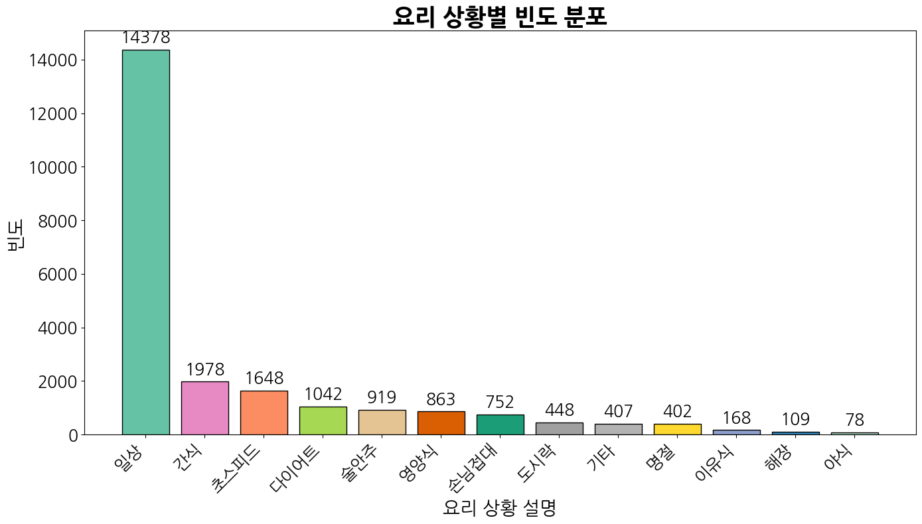
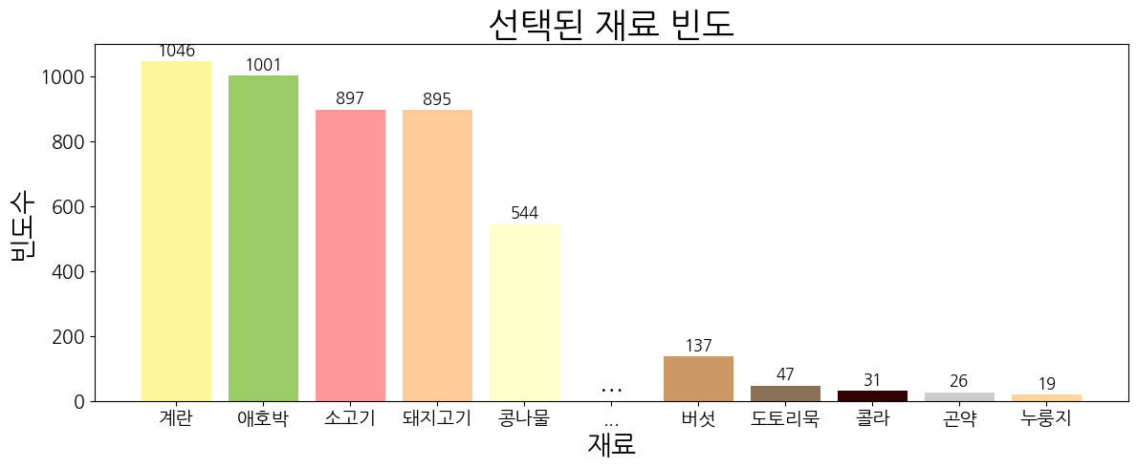
EDA
요리 상황별 빈도 분포
선택된 재료 빈도

Slide 14

GRAPH SDB (neo4j)
요리
재료
분류
키워드

Slide 15
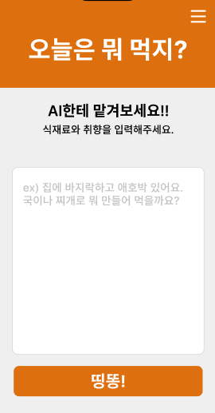
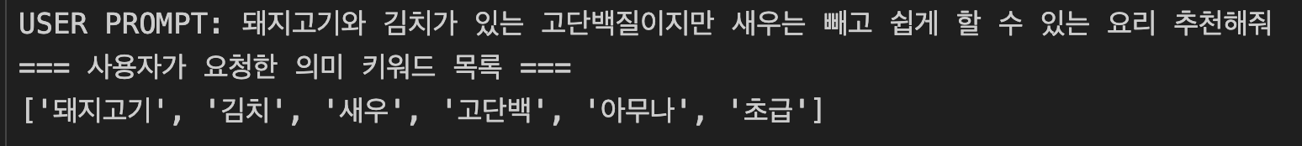
자유로운 프롬프트 형식
자유로운
텍스트 입력
사용자가 자유롭게 프롬프트를 입력
프롬프트가 키워드 추출 모델로 전달되어 필요한 핵심 키워드들을 추출
추출된 키워드들을 기반으로 정확한 매칭 및 유연한 메뉴 추천 가능
돼지고기와 김치가 있는 고단백질이지만 쉽게 할 수 있는 요리 추천해줘
사용자가 자유롭게 프롬프트를 입력
프롬프트가 키워드 추출 모델로 전달되어 필요한 핵심 키워드들을 추출
추출된 키워드들을 기반으로 정확한 매칭 및 유연한 메뉴 추천 가능
Notes:
[결과 화면 캡쳐 사진 넣을 예정]

Slide 16
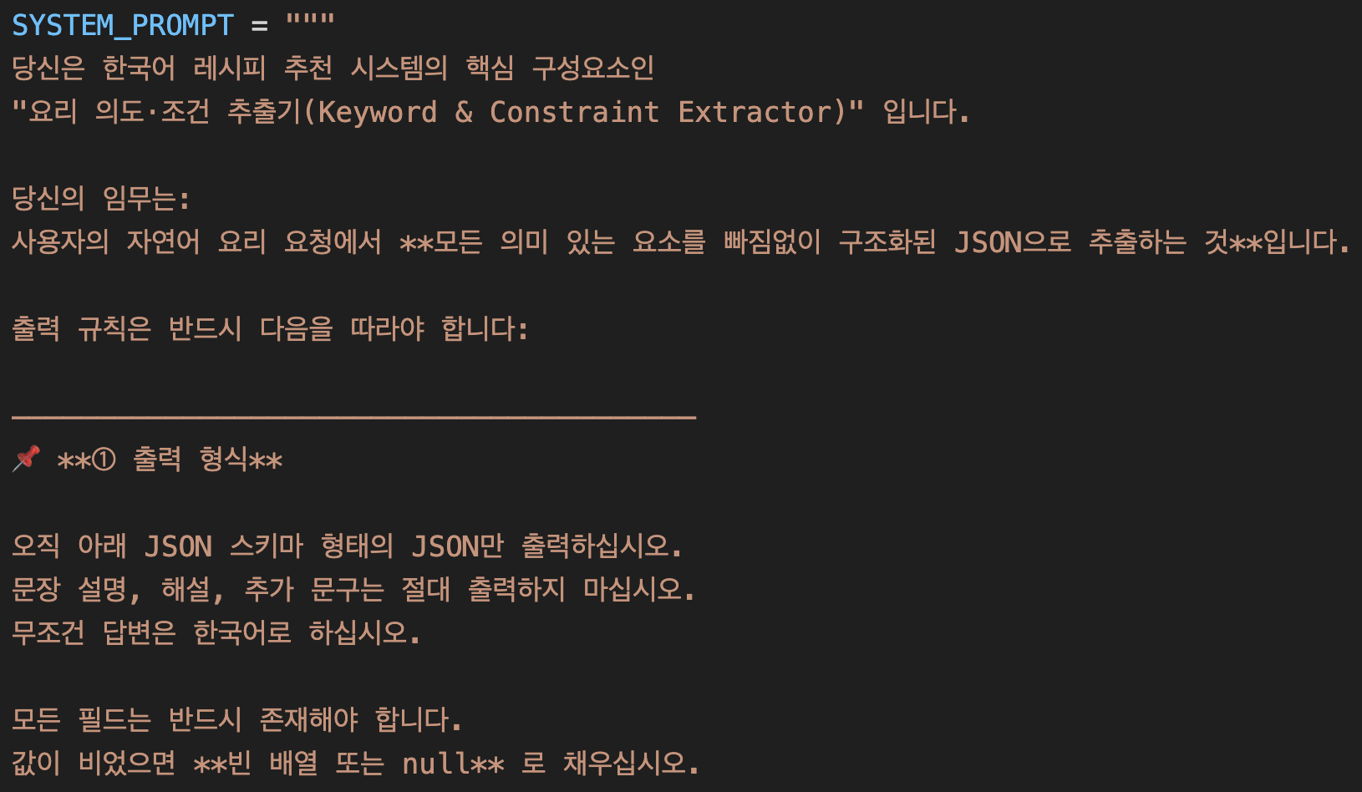
LLM 모델 소개, 프롬프트 엔진
모델명: Qwen 2.5-14B-Instruct Model
140억 파라미터 규모의 고성능 다국어 지원 언어 모델
뛰어난 추론·생성 능력을 제공
모델의 역할
‘사용자의 자유로운 문장 → JSON 형태의 키워드 세트’로 변환해 주는 엔진
어려웠던 부분과 해결 방법
원하는 필드들을 빠짐없이 채우기
시스템 프롬프트의 출력 형식/규칙 최적화
LLM 출력 정제와 일관성 확보
껍데기 제거 → 빠진 값 채우기 → 형식·띄어쓰기 통일
Prompt Engine: 자유로운 문장 -> 키워드 json -> 그래프 검색

Slide 17
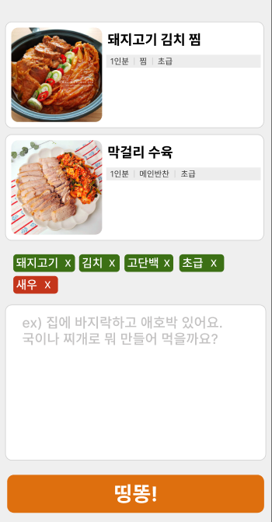
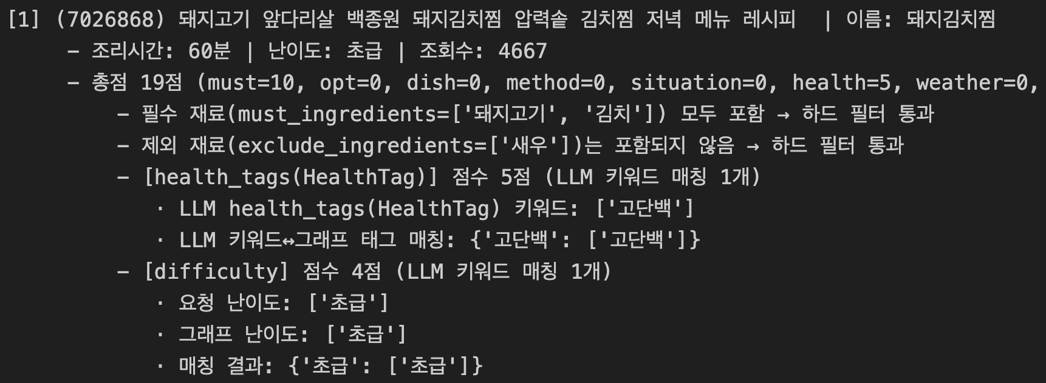
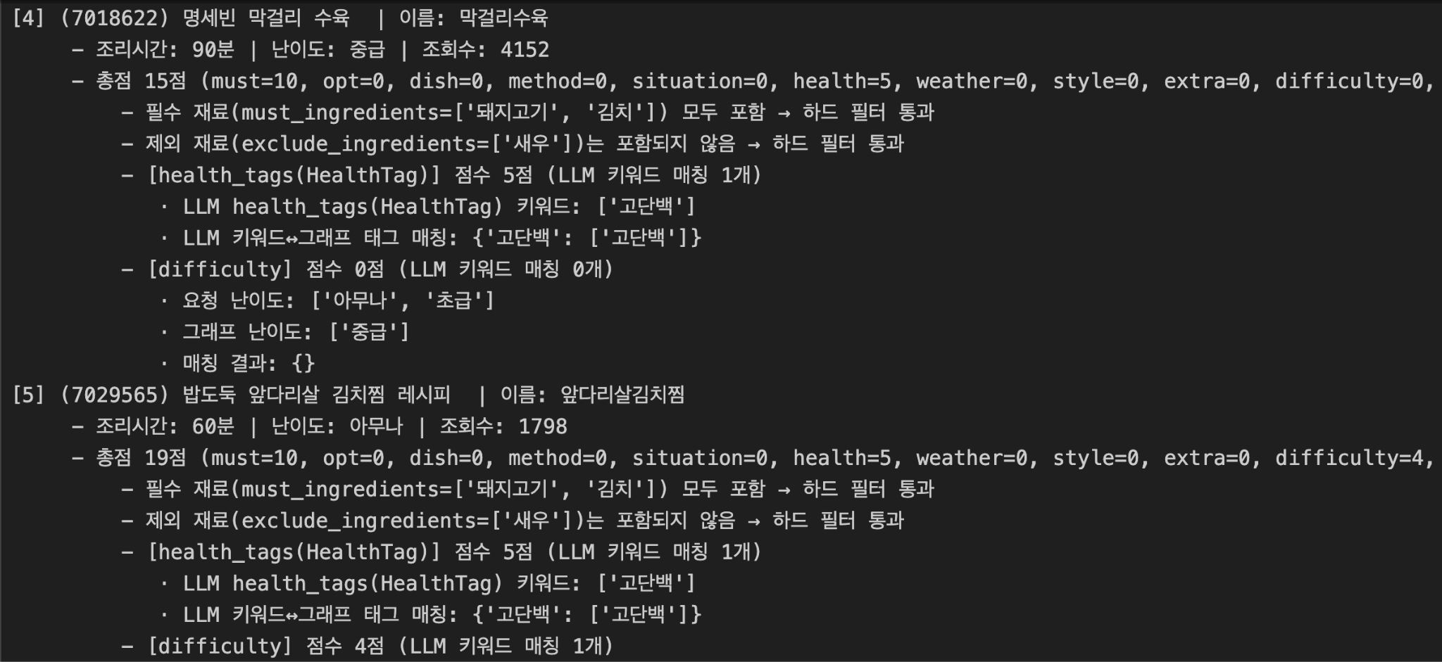
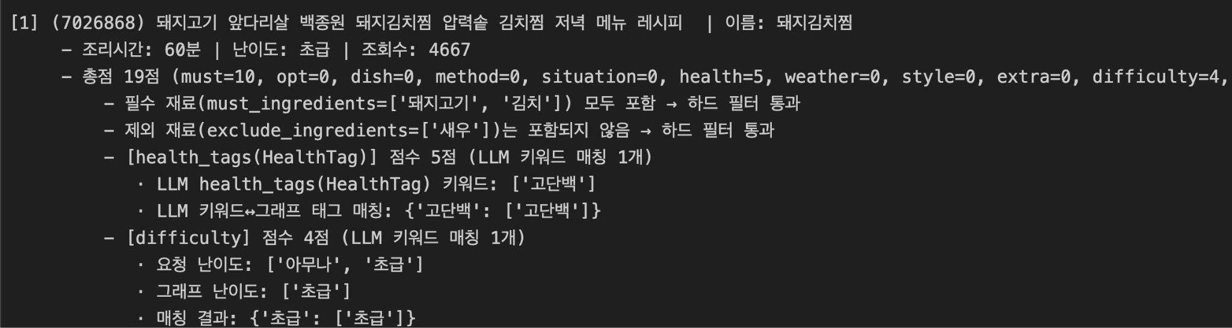
똑똑한 자연어 검색 (Graph RAG)
똑똑한 자연어 검색
Cypher: Neo4j 그래프 데이터베이스에서 노드, 관계를 찾고 조작하기 위한 SQL 그래프 전용 언어
MATCH (r:RecipeV2)-[:HAS_INGREDIENT_V2]->(i:IngredientV2)
WHERE i.name CONTAINS "김치"
RETURN DISTINCT r.name AS recipe;
‘김치가 들어간 모든 레시피를 찾아라'
모든 레시피와 그에 연결된 정보들을 한 번에 가져옴
모델 키워드 목록과 부분 문자열 매칭
Notes:
[결과 화면 캡쳐 사진 넣을 예정]
모든 레시피와 그에 연결된 정보들을 한 번에 가져옴
모델 키워드 목록과 부분 문자열 매칭
같은 프롬프트로 여러 번 테스트하면서:
필수 재료를 포함하지 않는 레시피가 올라오지 않는지
“추운 날 따뜻한 국물” 같은 표현에 날씨/국물 태그가 제대로 반응하는지
다이어트 관련 요청에서:
기름지고 무거운 메뉴가 너무 위에 뜨지 않는지
문장 -> 키워드 -> 그래프 태그 매칭

Slide 18
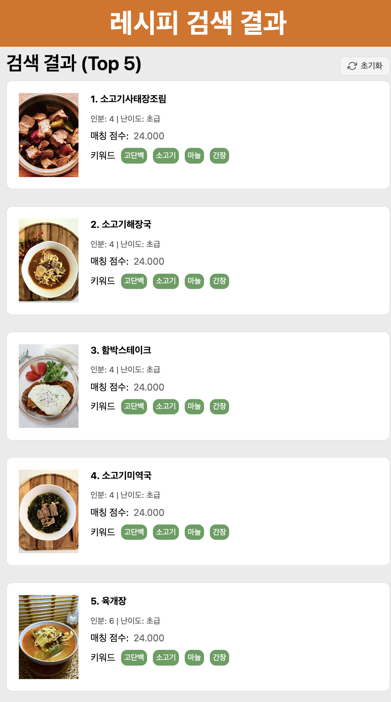
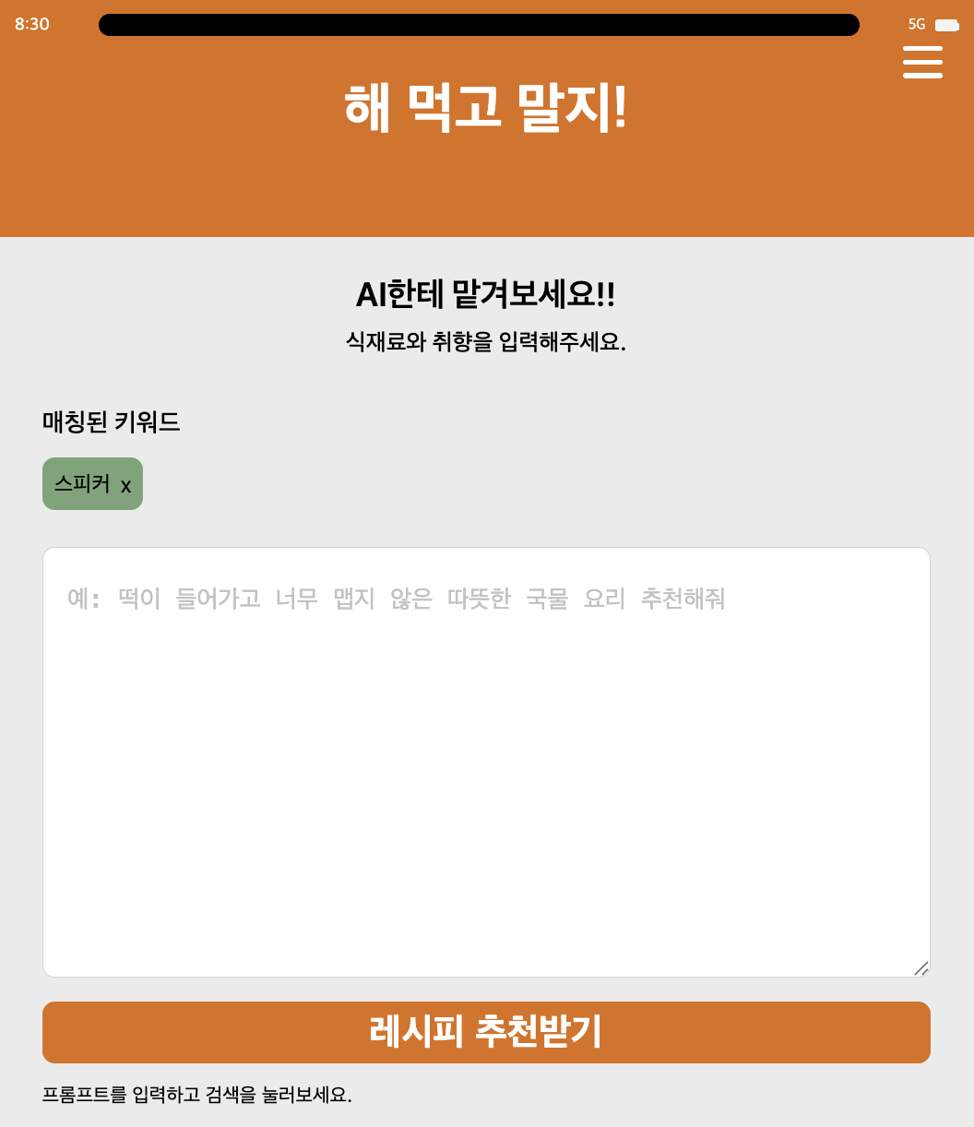
점수 기반 메뉴 추천
점수화한 방식
사전 설문조사 피드백을 반영하여 각 항목에 대한 가중치 조정
점수 = 항목별 매칭된 키워드 수 x 가중치
반드시 지켜야할 조건들은 하드 필터링 후 점수화 진행
Top 5 추천 전략: 정확성 + 다양성
정확도 우선 3개 (최고 점수 정렬 후 랜덤성 부여)
다양성을 위한 2개: Softmax 적용후, 높은 Temperature로 조금은 새로운 메뉴도 추천하도록 설정
억지스러운 메뉴 추천 방지
조건이 하나도 맞지 않는 프롬프트가 입력될 경우
구체적인 프롬프트 재요청
Notes:
[결과 화면 캡쳐 사진 넣을 예정]
모든 레시피와 그에 연결된 정보들을 한 번에 가져옴
모델 키워드 목록과 부분 문자열 매칭
같은 프롬프트로 여러 번 테스트하면서:
필수 재료를 포함하지 않는 레시피가 올라오지 않는지
“추운 날 따뜻한 국물” 같은 표현에 날씨/국물 태그가 제대로 반응하는지
다이어트 관련 요청에서:
기름지고 무거운 메뉴가 너무 위에 뜨지 않는지
문장 -> 키워드 -> 그래프 태그 매칭

Slide 19
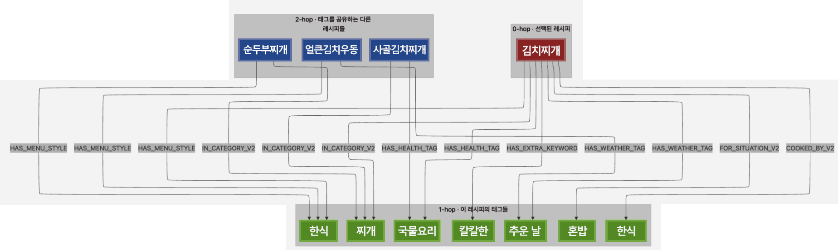
‘김치찌개’ 지식 그래프 예시
Notes:
[결과 화면 캡쳐 사진 넣을 예정]

Slide 20

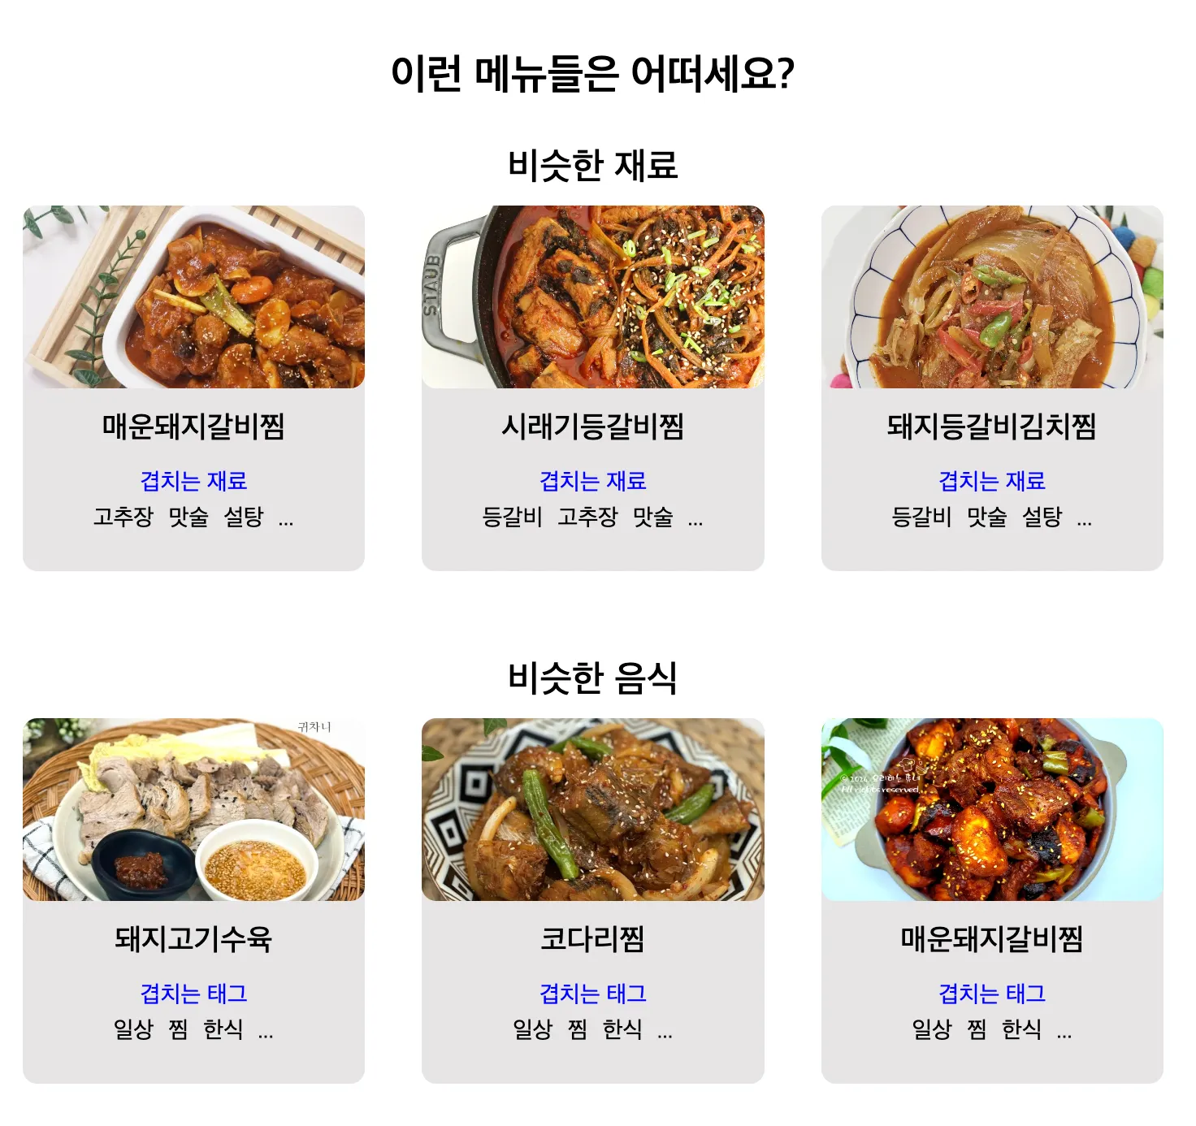
GRAPH N-HOP 구현
요리
재료
키워드
분류
난이도
N-Hop 방식 추천시스템
한 레시피에 포함된 주요 재료가 다른 레시피와 겹칠 경우, 해당 레시피도 추천 가능
연관된 레시피들을 찾는데 유용한 방식
Notes:
[움직이는 그래프 gif 삽입]

Slide 21

웹 데모

Slide 22
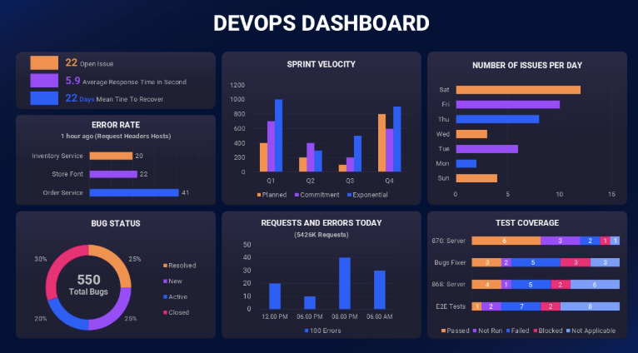
추후 개선점
LLM 모델 성능 향상
프롬프트 분석 LLM 파인튜닝 을 통해 미세한 맥락 파악
모델 추론 속도 향상
검색 캐싱을 통해 검색 속도 향상 및 최적화
데이터 품질 향상
유료 레시피 데이터 활용
최신 레시피 추가 수집
유저 피드백 을 활용하여 검색 품질 향상

Slide 23
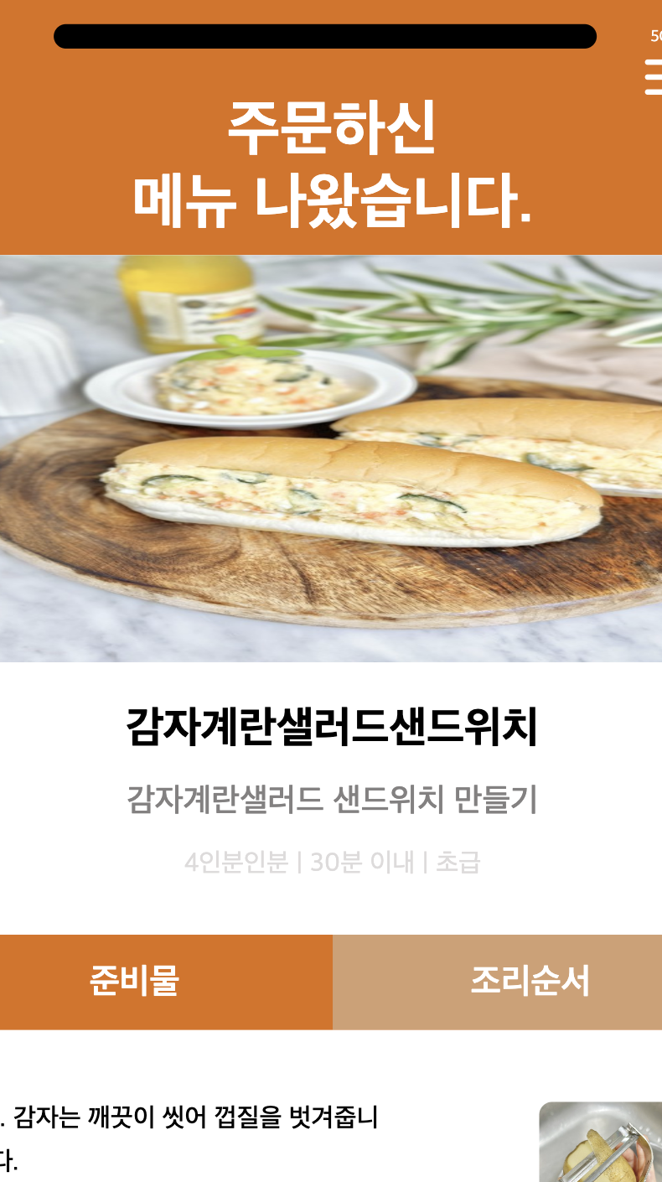
사업화 계획
개인화된 UX
사용자 맞춤 추천 알고리즘 적용
개인 레시피 공유 플랫폼
토큰 시스템을 통한 어플 사용 활성화
지속적인 레시피 DB 업데이트
다양한 수익 모델
필요한 재료 장바구니, 광고 및 협찬

Slide 24
Thank you.
해 먹고 말지!

